Slide 1

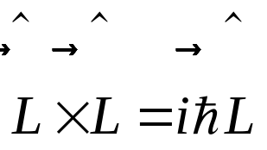









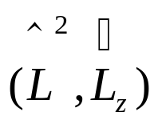
6.3 两个角动量的耦合
在同一个原子中，电子既有自旋角动量，又有轨道角动量，因此很自然的，总要讨论两个角动量之间的耦合。对于多粒子体系，只要粒子具有角动量，总存在角动量之间耦合的问题。而且，有许多问题，在耦合后得出的角动量表象中讨论会更方便。
1. 角动量升降算符
设 为轨道角动量算符,满足对易子
（6.3.1）
对 和 的共同本征函数 ， 的本征值是 ， 的本征值是 ， 和 是角动量量子数和相应的 分量角动量量子数。显然，在 的共同表象中， 和 的

Slide 2
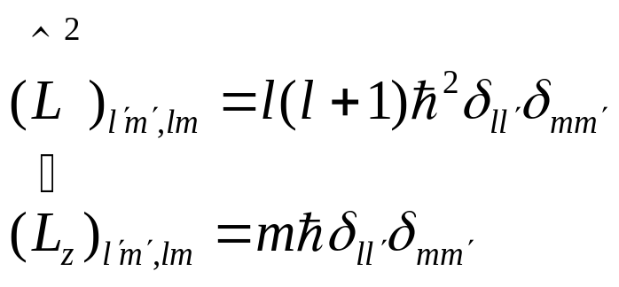


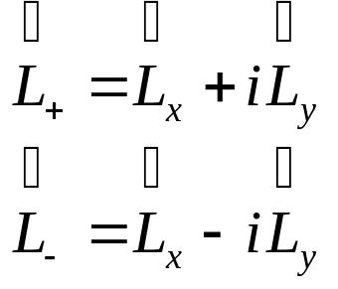
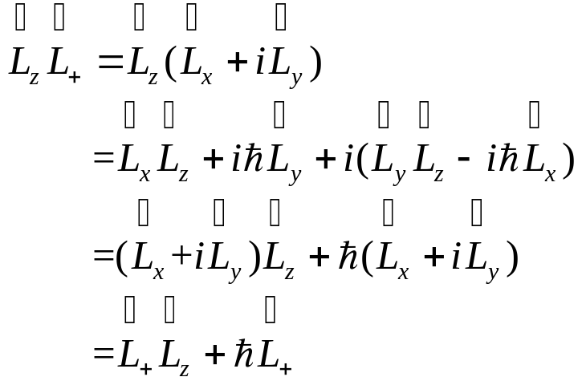
6.3 两个角动量的耦合
矩阵元分别是
（6.3.2）
（6.3.3）
引入算符 和 ，令
（6.3.4）
（6.3.5）
则
（6.3.6）

Slide 3
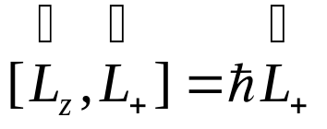
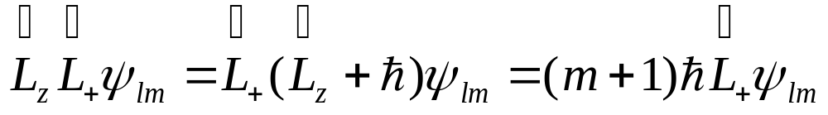




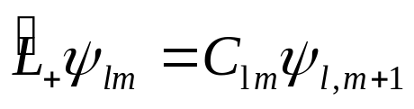
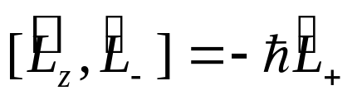
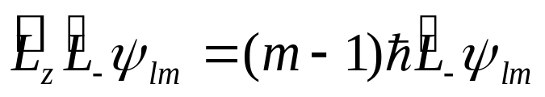
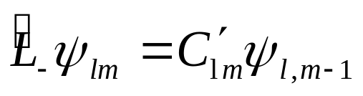
6.3 两个角动量的耦合
即
（6.3.7）
（6.3.8）
上式表明， 也是 的本征函数，本征值为 ，因此 与 最多相差一个常数，即有
（6.3.9）
同理，可以证明
（6.3.10）
（6.3.11）
（6.3.12）

Slide 4


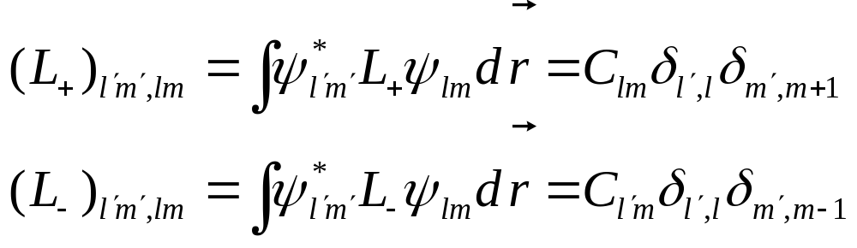
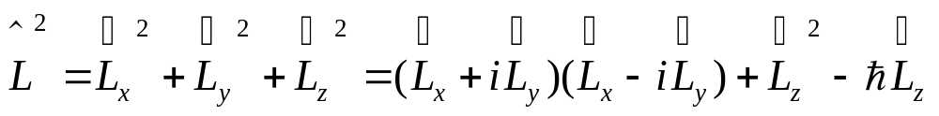
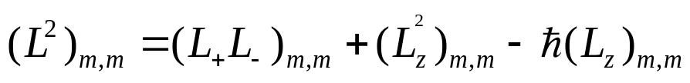
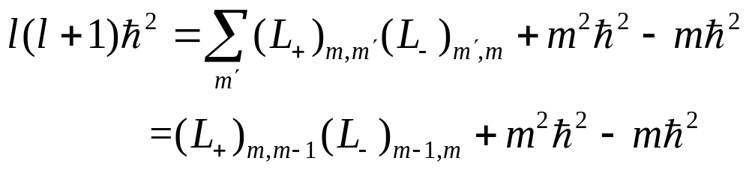
6.3 两个角动量的耦合
和 是待定的常数。为了求出 和 ，注意到矩阵元
（6.3.13）
（6.3.14）
又因
（6.3.15）
（6.3.16）
即
（6.3.17）

Slide 5


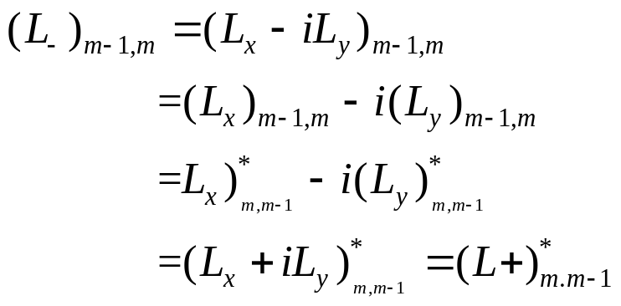
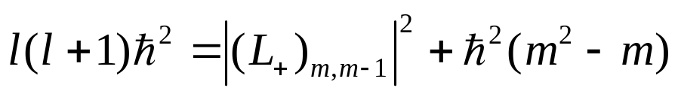
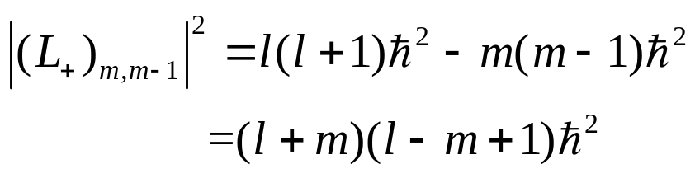
6.3 两个角动量的耦合
另外，由于 和 是厄米的，所以有
（6.3.18）
将（6.3.18）代入（6.3.17）得
或写成
（6.3.19）

Slide 6
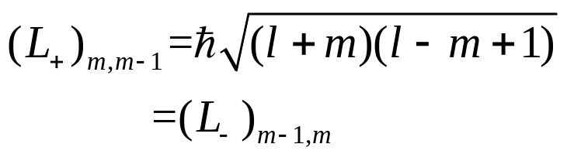
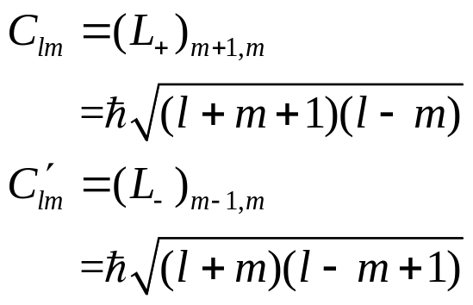


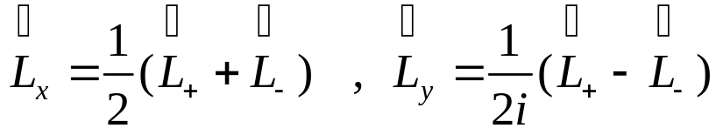
6.3 两个角动量的耦合
即
（6.3. 20）
由（6.3.9），（6.3.12）及（6.3. 20），我们最后得出
（6.3.21）
（6.3.22）
利用这些结果，可以求出在 和 的共同表象中， 和 的矩阵元是

Slide 7
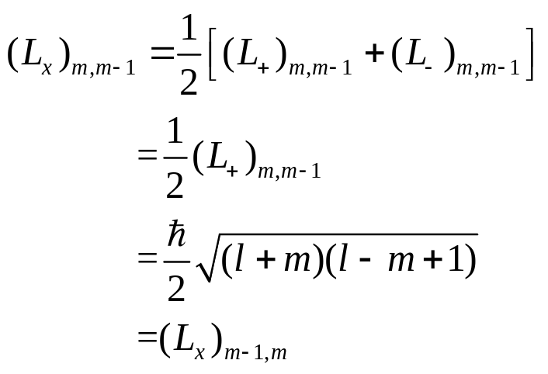
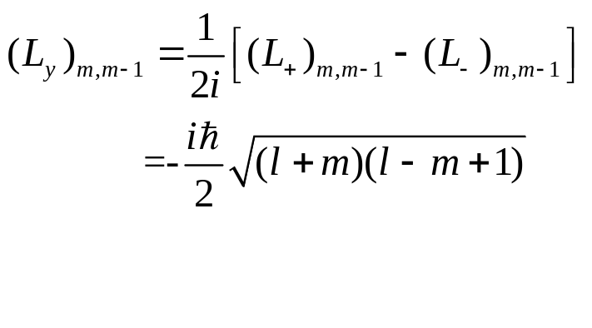


6.3 两个角动量的耦合
（6.3.23）
（6.3.24）
应该指出，上述各式并非只对轨道角动量成立。对于轨道角动量， 就是球谐函数 ，对于其它角动量， 虽不是球谐函数，但只要满足角动量定义（6.3.1）式，并把

Slide 8




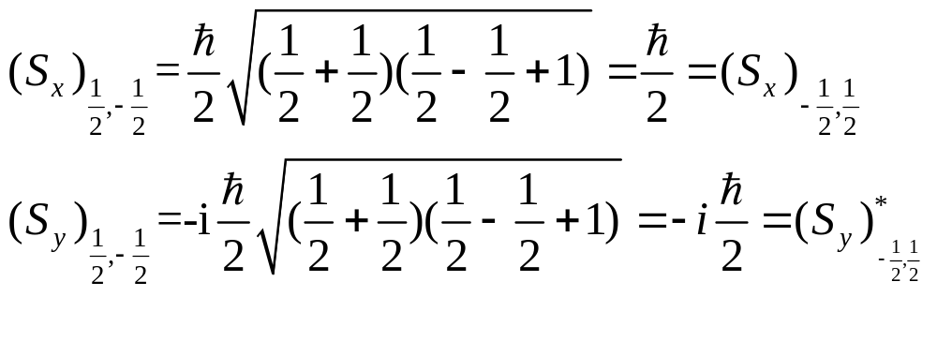
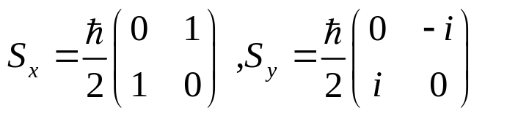
6.3 两个角动量的耦合
和 理解为相应的角动量平方和角动量 分量的量子数，（6.3.21）——（6.3.24）式恒成立。例如对电子自旋角动量， 由（6.3.23）及（6.3.24）得
（6.3.25）
（6.3.26）
因此有 这正是自旋矩阵的泡
利表示。

Slide 9


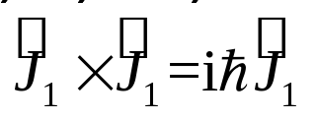

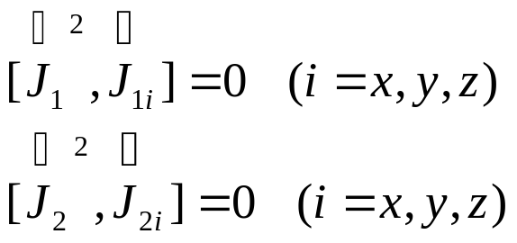

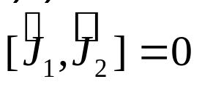
6.3 两个角动量的耦合
2. 无耦合表象和耦合表象
讨论两个角动量 和 的耦合。 和 既可以是自旋角动量，也可以是轨道角动量或其它角动量。按定义，应有
（6.3.27）
（6.3.28）
以及对易关系
（6.3.29）
（6.3.30）
假定 和 是两个独立的角动量，因此有
（6.3.31）

Slide 10
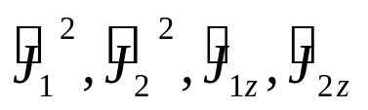
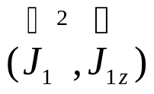
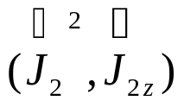
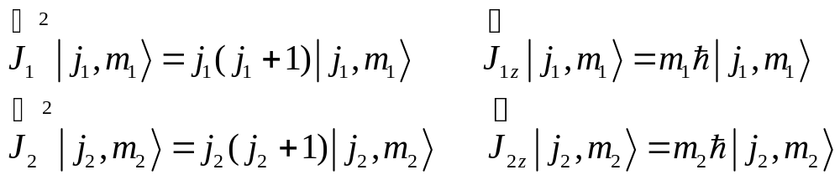
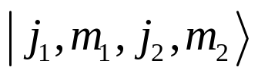
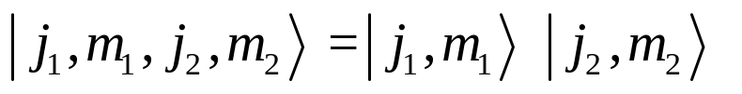
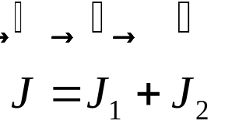
6.3 两个角动量的耦合
是四个两两相互对易的算符，可以用它们的共同的本征函数系构成一个表象，称为无耦合表象。这个无耦合表象的基矢必定是 的共同本征矢与 的共同本征矢的乘积。即若
（6.3.32）
（6.3.33）
则无耦合表象中的基矢 是
（6.3.34）
现在转而讨论耦合表象。角动量 和 之和是
（6.3.35）

Slide 11

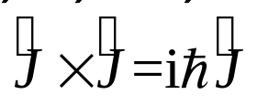


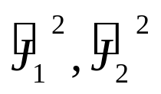
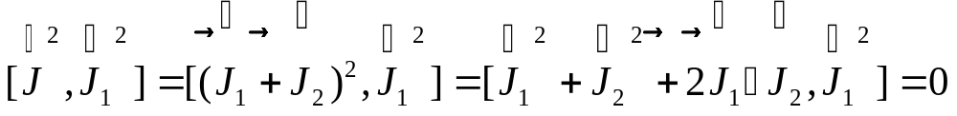


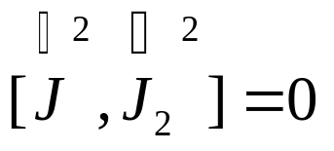
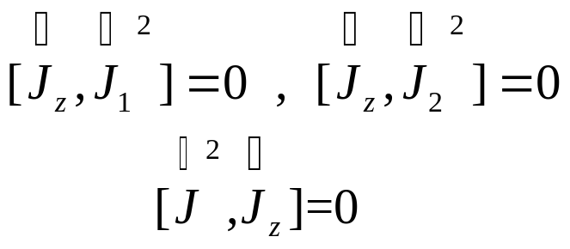
6.3 两个角动量的耦合
容易证明， 也是角动量，也满足
（6.3.36）
而且 和 与 等满足下述对易关系：
（6.3.37）
因为 与向量 的任何分量对易。同理
（6.3.38）
另外，显然还有
（6.3.39）
（6.3.40）

Slide 12
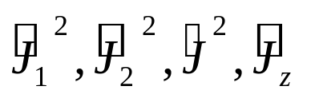
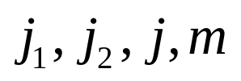
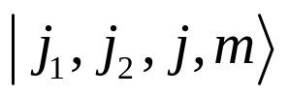
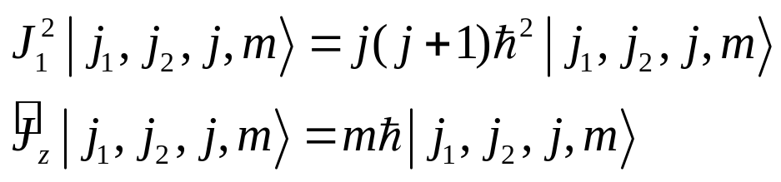




6.3 两个角动量的耦合
这些对易关系表明， 这四个算符两两对易，
它们具有共同的正交、归一、完备、封闭的本征函数
系。记相应的量子数 的本征函数为
，有
（6.3.41）
（6.3.42）
显然，总角动量量子数 ，它的 分量量子数 与 有关，为了找出它们之间的关系，必须先将耦合表象和无耦合表象这两个表象联系起来。为此，将耦合表象的基矢

Slide 13
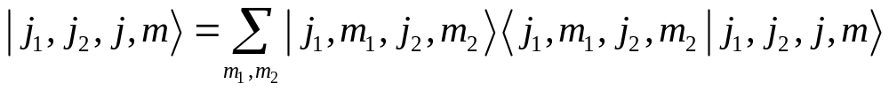
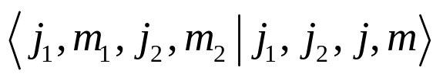


6.3 两个角动量的耦合
按无耦合表象的基矢 展开：
（6.3.43）
（6.3.43）式中的系数 称为矢量耦合系数或克莱布希-戈尔登系数。
以算符 分别作用于（6.3.43）式两端
（6.3.44）
于是有
（6.3.45）
（6.3.43）可写为
（6.3.46）

Slide 14












6.3 两个角动量的耦合
公式（6.3.43）或 （6.3.46）其实就是将耦合表象和无耦合表象联系起来的表象变换公式。表象变换是个幺正变换，克莱布希-戈尔登系数其实就是幺正变换的所对应的幺正矩阵的矩阵元。我们已经找到了 和 之间的关系，进一步，现在来求量子数 和 之间的关系。
由于 的最大值依次为 ，而且 ，因此 的最大值 必然是
（6.3.47）
当 同时给定时，无耦合表象中基矢 的数目是 个。由于表象变换不改变基矢的数目，所以，耦合表象的基矢的数目与无耦合表象基矢的数目相等。再注意到对于确定的 的取值是

Slide 15

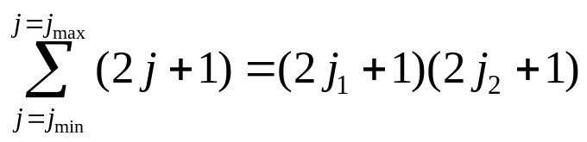

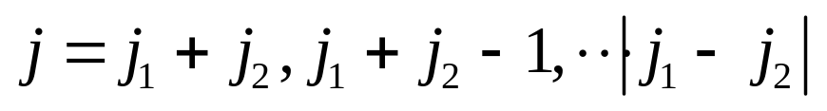
6.3 两个角动量的耦合
共 个值，于是
（6.3.48）
由以上两式可求得
（6.3.49）
由此得出，当 给定时， 的可能取值为
（6.3.50）

